Slide 1
Overview of Common ERP Components Part 3
Clara Rhee

Slide 2
ERP Components

Slide 3
Error-Related Components
Comparing ERP waveform on error trials and correct trials
→ learn about the cause of error & brain’s response
Error-related Negativity (ERN) or Ne
Notes:
ERP 연구에서 틀린 응답을 한 trial은 버려지는 경우가 많음.
But error trial과 correct trial의 뇌파를 비교함으로써 error의 원인과 error임을 알았을 때의 뇌의 반응을 살펴볼 수 있음
1993년의 연구에서 speeded response task를 시켰음. (굉장히 빨리 반응해야해서 에러가 자주 일어났으며 에러를 저질렀을 때 바로 알수있도록 obvious한 과제)
Correct vs. error를 봤을 때 응답 직후 frontal and central electrode sites에서 negative deflection이 관찰됨. 해당 연구자들은 이것을 error-related negativity 라고 명명했고, 1990년에 발견했던 사람들은 Ne라고 부름

Slide 4
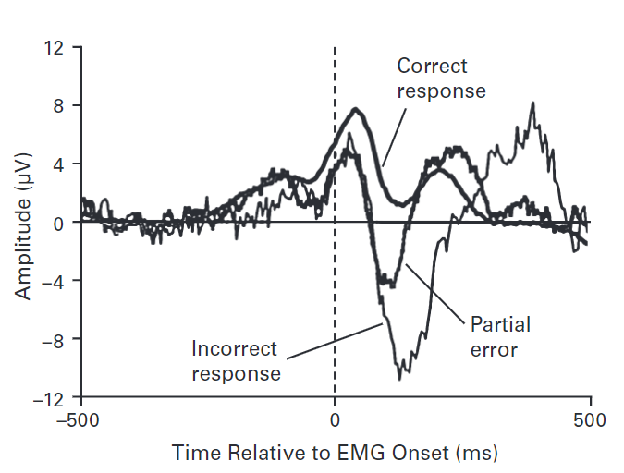
Error-Related Components Continued
Vidal et al., 2000
Fully incorrect → ERN
Partial error → Smaller ERN
Correct trial → CRN
Error positivity (Pe)
Notes:
Vidal의 2000년 연구에서 EEG를 측정함과 동시에 EMG를 엄지에 달고 측정함
Correct thumb pressed with no EMG from incorrect = fully correct
Incorrect thumb pressed with EMG from incorrect = fully incorrect
Some EMG from incorrect but no button closure = Partial error
보통 ERN을 측정한 실험은 시간보다는 response-locked average로 visualize되는데, EMG실험에서는 EMG onset으로 time-lock해서 함
Fully incorrect의 경우 response time 쯤에 large negative deflection이 있음 = ERN
Partial error trial에서는 smaller ERN
Correct trial에서도 응답 후에 small negative-going potential이 있음 = correct response negativity (CRN)
CRN은 다른 overlapping ERP때문에 항상 보이지는 않지만 많은 연구자들은 어쨌거나 거기에 있다고 생각함
ERN 후에 400ms 정도에 positive deflection이 있는데 이것을 error positivity 라고 함.
Pe는 awareness of error과 관련이 있고 ERN은 에러에 대해 little or no awareness여도 나타날 수 있음

Slide 5
Error-Related Components Continued
Difference wave approach can isolate error-related processes
Problem
The difference may partly reflect a later onset of P3 wave on error trials
Activity prior to the response may differ
The strength of the process that generates the ERN may be equally present on other trials
Notes:
ERN을 quantified하는데에는 여러 어려움이 있을 수 있음.
Error trial과 correct trial의 difference wave를 살펴보는 경우, 두개에 모두 나타나는 wave를 걷어내서 error-related만 뽑아낼수는 있지만,
이 차이는 부분적으로는 error trial에서 P3가 늦게 시작되는 것때문일수도 있고,
2. 응답하기 전의 acitivity가 달라서 baseline자체가 다를수도 있다.
이 두 문제는 ERN이 experimental effecft가 아닌 correlational effec여서 나타난다.
즉, 연구자가 어떤 trial에서 에러가 일어나고 어떤 trial에서 맞는 응답을 하는지 contro할 수 없기때문에 ERP 결과가 인과관계라고 말할 수 없다.
3. 세번째 문제는, ERN을 elicit하는 proces가 correc나 error trial에 모두 존재할 수도 있다는 점
예시로, OCD환자의 경우 옳은 응답을 하여도 sense of error가 있을수도 있음
Differnece wave로 ERN을 살펴보는건 이렇게 여러가지 문제점이 있지만, correct와 error trial을 따로 살펴보는것보다는 낫다. 따로 볼 경우, 다른 많은 overlapping ERP component에 의해 결과가 왜곡될 수 있다

Slide 6
Response-Related Components
Elicited when..
Instructed to make a series of occasional manual responses, with no eliciting stimulus
Tasks that require subjects to make responses to stimuli
Bereitschaftspotential(BP) or readiness potential(RP)
Depends on..
Which effectors will be used to make the response
Which side of the body (left or right) will be used
Which effector is used within a given side
Notes:
Response-related component는 series of occasional manual respons를 stimulu없이 수행할 때 나타나는 반응이고 stimuli에 반응할 때에도 나타날 수 있음.
이걸 BP 혹은 RP라고 부르는데, 실제 반응 1초전부터 frontal&central electrode에 나타나는 느린 negative shift 이다
RP는 response를 어떻게 하느냐에 따라 달라지는데 어떤 반응기를 사용하는지, 몸의 왼쪽 혹은 오른쪽이 반응시에 사용되는지, 그리고 각 side에서 어떤 반응기를 사용하는지에 따라 달라진다.

Slide 7
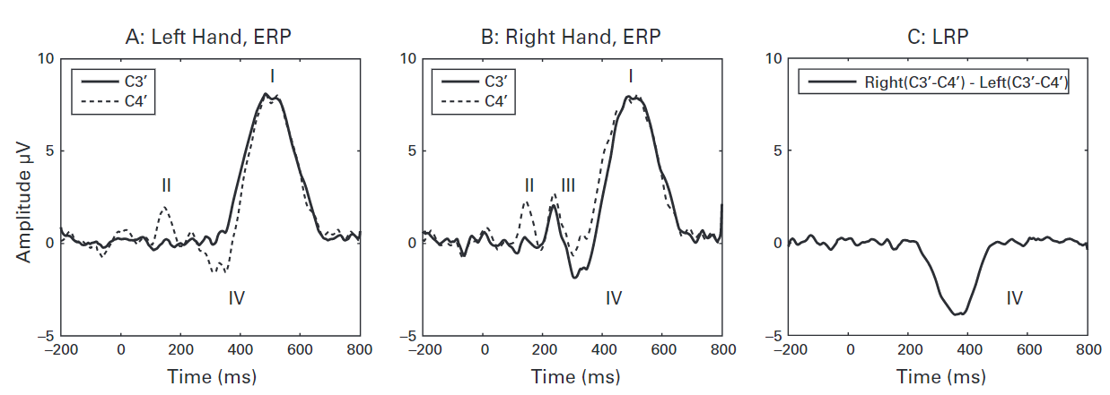
Response-Related Components
Lateralized readiness potential (LRP)
Easily isolated from other ERP components
Notes:
Lateralized portion of RP is called LRP
LRP is useful b/c it can be easily isolated from other ERP components
Response하는 손에 따라서 lateralize되기 때문에 experimental manipulation이 LRP의 크기와 시간에 영향을 주었는지 보기 쉬움
그림 A와 B는 왼손respons와 오른손 respons를 보여줌. 여기서 C3’와 C4’는 left and right motor cortex에 잇는 electrode.
Peak I: 오른손, 왼손 상관없이 같은 크키 (P3)
Peak II: larger over the right hemisphere for both hands
Peak III: 오른손 반응을 할 때 더 큼 for both hands
Peak IV: 왼손반응일 때 right hemispher에서 더 negative, 오른손반응일 때 left hemispher에서 더 negative = LRP
Peak IV에서 보다시피 LRP는 ipsilateral hemiphere보다 contralateral hemisphere에서 더 큰 negativity를 나타냄
LRP를 isolate 하는 방법은 ipsilateral waveform과 contralateral waveform 을 comput하고, 두 waveform의 차이를 계산함

Slide 8
Response-Related Components
Generated (at least in part) in motor cortex
Appears to reflect some aspect of response preparation

Slide 9
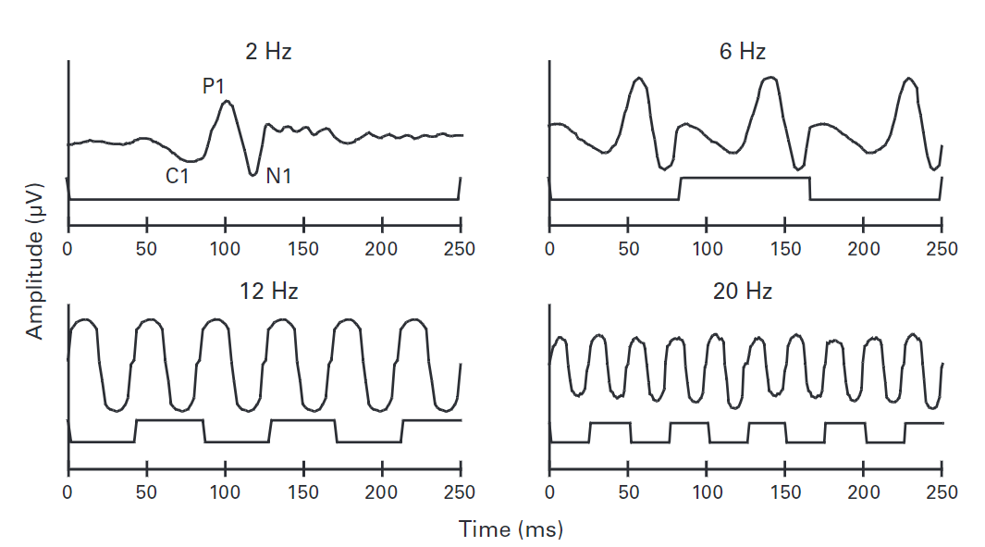
Steady-State ERPs
Transient response & Steady state
Notes:
Stimuli가 느리게 present되어서 다음 자극이 제시되기 전에 현재 자극에 대한 processing을 뇌에서 마치는 경우가 대부분이다.
이런 경우에 waveform은 transient response로, 한번 일어나고 끝남
근데 자극이 순차적으로 빠르고 일정한 속도로 제시되면 뇌는 각 자극에 대해 transient response를 만들지않고 steady state로 들어가게됨
이 때 wave는 sine wave 두개를 합친것처럼 보이는데 한 개는 자극제시빈도를, 하나는 그것의 두배이다.
2Hz일때는 peak이 여러 개 보이는데 1초안에 제시되는 자극이 늘어날수록 waveform이 반복되는 것으로 보임
Steady state은 여러 개의 component가 있는 transien와 달리 4개의 숫자로 요약할 수 있다 (두 sine wave의 amplitude와 phase)
그리고 짧은 시간안에 hundreds of trials가 가능하다.
따라서 sensory disorde을 진단하는데에 흔히 사용되고 visual processin의 effects of attentio으로도 사용된다.
High temporal resolutio이 필요하지않을 때 유용함.3

